Slide 1
“开源软件杯”程序设计
个人开发报告
李泽冯：2017051604089

Slide 2
任务分工：
创建初始项目：
界面设计和显示处理
1 选取了合适的项目模板
2 创建了初始项目目录
1.项目主要界面设计和各界面逻辑上的切换
2.文本显示处理
3.视频显示处理
4.使用c++编写模块完成本地文档数据存取

Slide 3
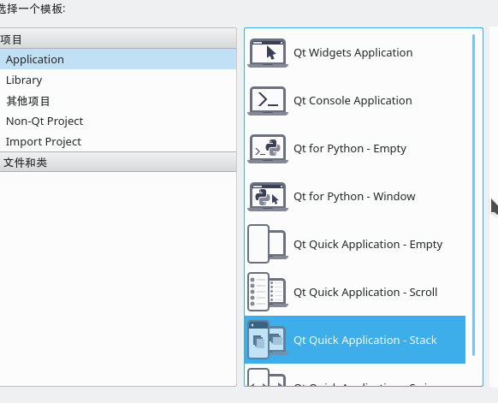
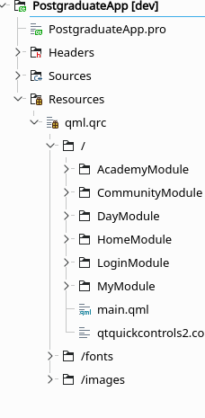
创建初始项目：
我们根据我们的需求：页面切换方式、文本显示要求等选取了Qt Quick Application-Stack模板作为项目的初始化项目工程文件 。
本项目采用Qt Quick Application-Stack模板完成项目初始化创建

Slide 4
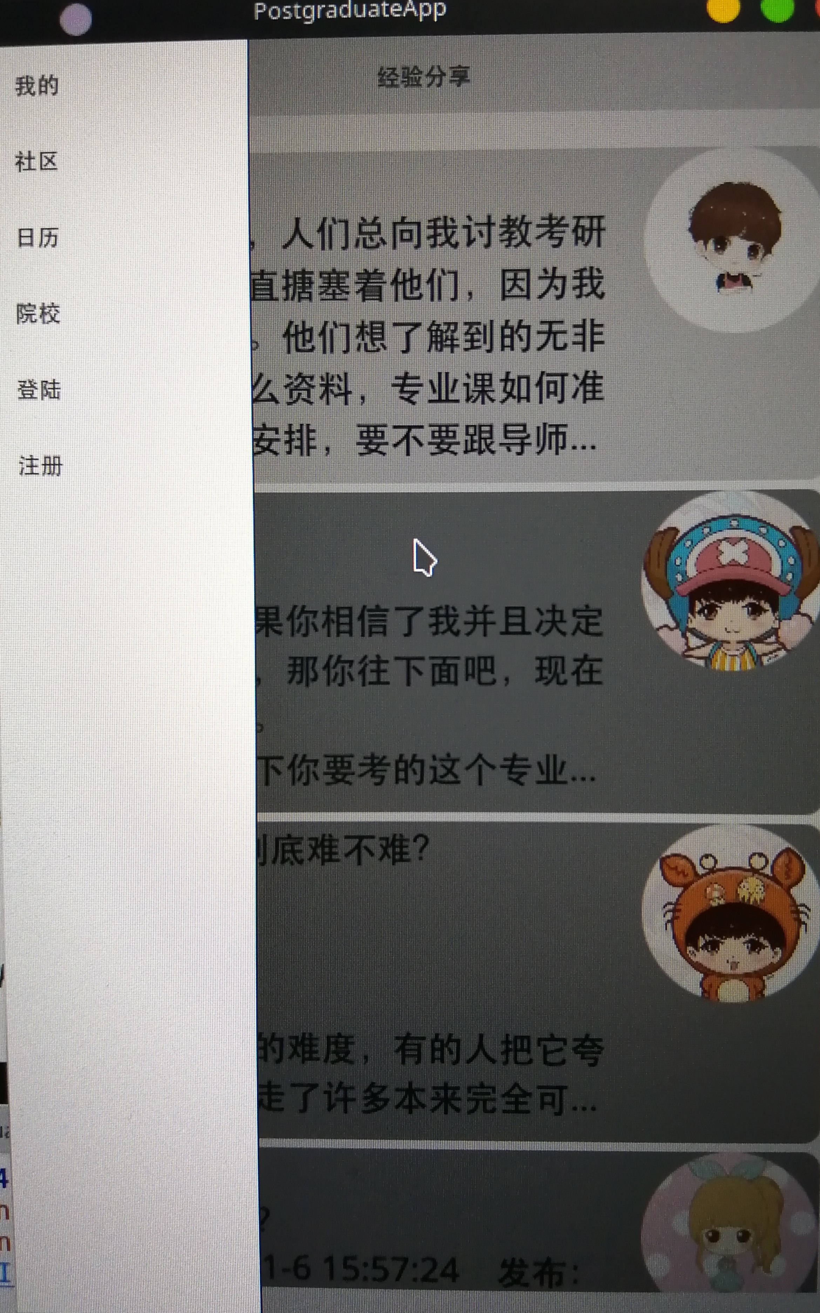
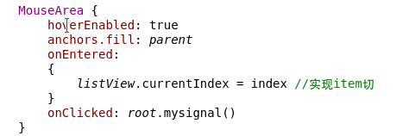

界面设计和显示处理
1.
部分界面转换逻辑代码：

Slide 5
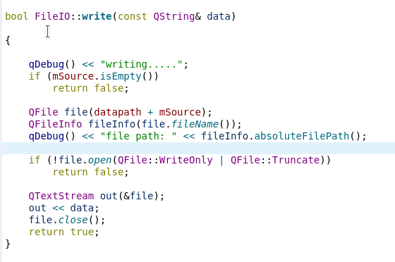
使用C++完成本地数据存取：
数据存取流程：
打开文本文件流
用文件流对文本文件信息进行读、存操作
关闭文本文件流
存入数据代码：

Slide 6
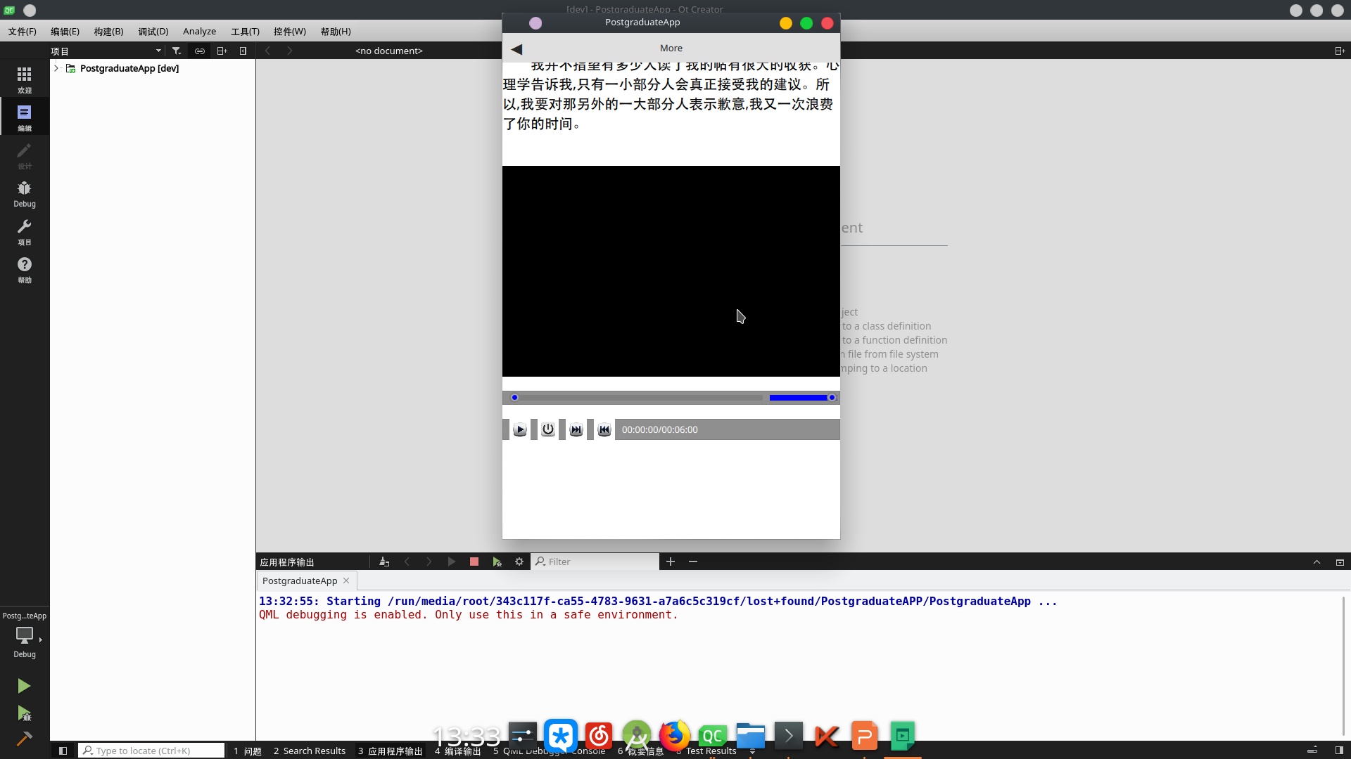
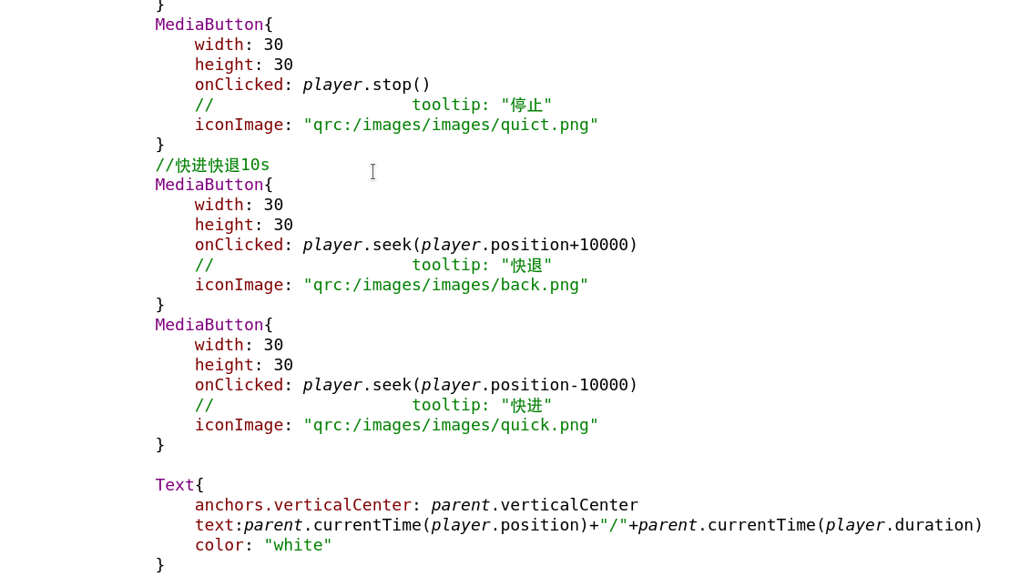
对播放视频进的相关操作：
进度条显示
声音大小的调节
实现了视频的快进后退

Slide 7
个人总结：
在开发意识上，我感受到了团队配合的重要性，团队的相互配合是使我们团队达到最高效率的方法之一。
在专业知识上，一次项目的实现，也是我对专业知识的巩固，让我重新学习了一遍Qml界面设计。
项目开发文档上传到github上面，加强了我对GitHub实战的应用能力，为以后共同开发项目打下了基础。

